Slide 1
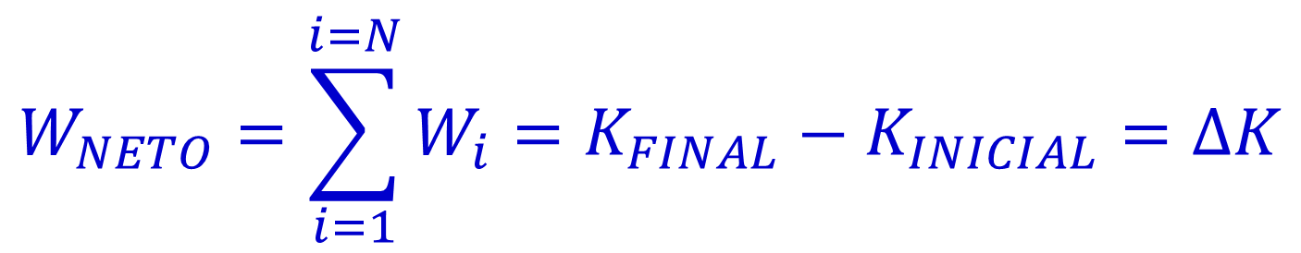
Teorema del Trabajo Neto y el Cambio de Energía Cinética.
$$W_{NETO}=\sum_{i=1}^{i=N}{W_{i}}=K_{FINAL}−K_{INICIAL}=∆K$$

Slide 2
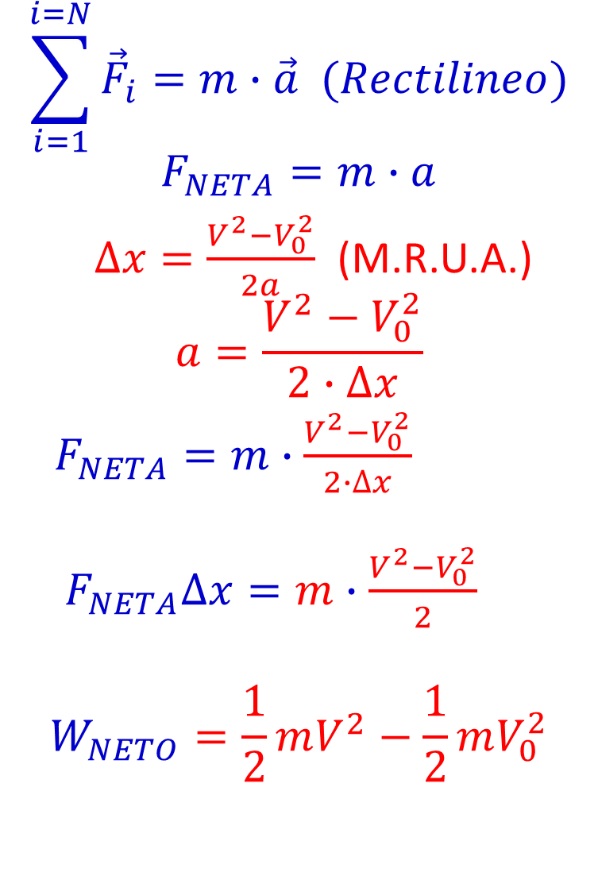
Demostración
$$\sum_{i=1}^{i=N}{{\vec{F}}_{i}=m∙\vec{a} (Rectilineo)}$$
$$F_{NETA}=m∙a$$
$∆x=\frac{V^{2}−V_{0}^{2}}{2a}$ (M.R.U.A.)
$$a=\frac{V^{2}−V_{0}^{2}}{2∙∆x}$$
$F_{NETA}=m∙$ $\frac{V^{2}−V_{0}^{2}}{2∙∆x}$
$F_{NETA}∆x=m∙$ $\frac{V^{2}−V_{0}^{2}}{2}$
$$W_{NETO}=\frac{1}{2}mV^{2}−\frac{1}{2}mV_{0}^{2}$$
Consideremos un cuerpo (m), con velocidad inicial bajo la acción de una fuerza resultante constante y paralela a la velocidad inicial
x
V₀
F
Δx
F
V

Slide 3
Problema
El péndulo de la figura oscila respecto a la vertical, con 30° de separación máxima de la cuerda con respecto de la vertical. Si el largo de la cuerda es de 0,80[m] y la masa del péndulo 0,60[kg] determinar :
La Velocidad de la masa en el punto más bajo de la oscilación.
La tensión de la cuerda en el punto más bajo de la oscilación
30°
0,8[m]
T=?
0,6[kg]
V=?

Slide 4
Solución
Estado 1: Cuerda formando ángulo de 30° con la vertical y masa detenida.
Estado 2: Cuerda en la vertical y masa moviéndose con velocidad V horizontal.
Método: aplicar Teorema del Trabajo Neto y el Cambio de Energía Cinética, cuan el péndulo va del estado 1 al Estado 2.
30°
0,8[m]
0,6[kg]
T=?
h
V=?

Slide 5
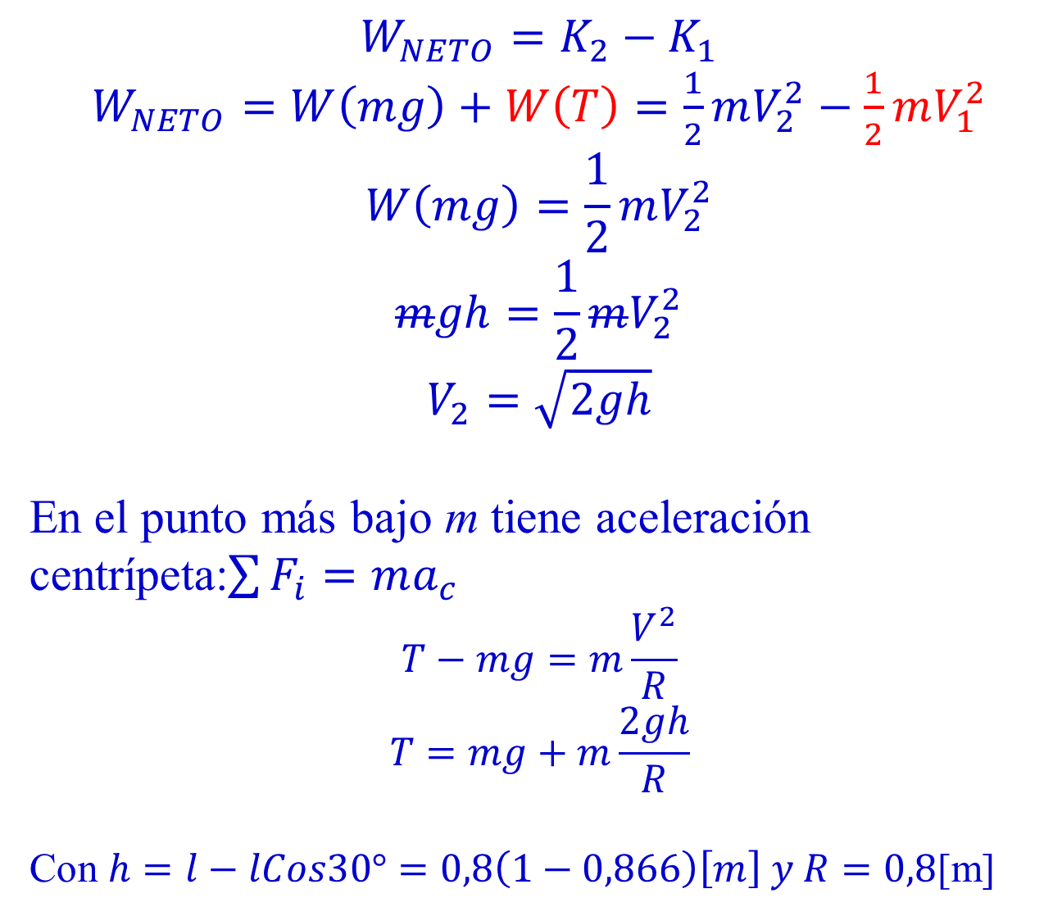
$$W_{NETO}=K_{2}−K_{1}$$
$W_{NETO}=W\left(mg\right)+W\left(T\right)=\frac{1}{2}mV_{2}^{2}−\frac{1}{2}mV_{1}^{2}$
$$W\left(mg\right)=\frac{1}{2}mV_{2}^{2}$$
$$mgh=\frac{1}{2}mV_{2}^{2}$$
$$V_{2}=\sqrt{2gh}$$
En el punto más bajo m tiene aceleración centrípeta:$\sum{F_{i}=ma_{c}}$
$$T−mg=m\frac{V^{2}}{R}$$
$$T=mg+m\frac{2gh}{R}$$
Con $h=l−lCos30°=0,8\left(1−0,866\right)\left[m\right] y R=0,8$[m]

